Slide 1
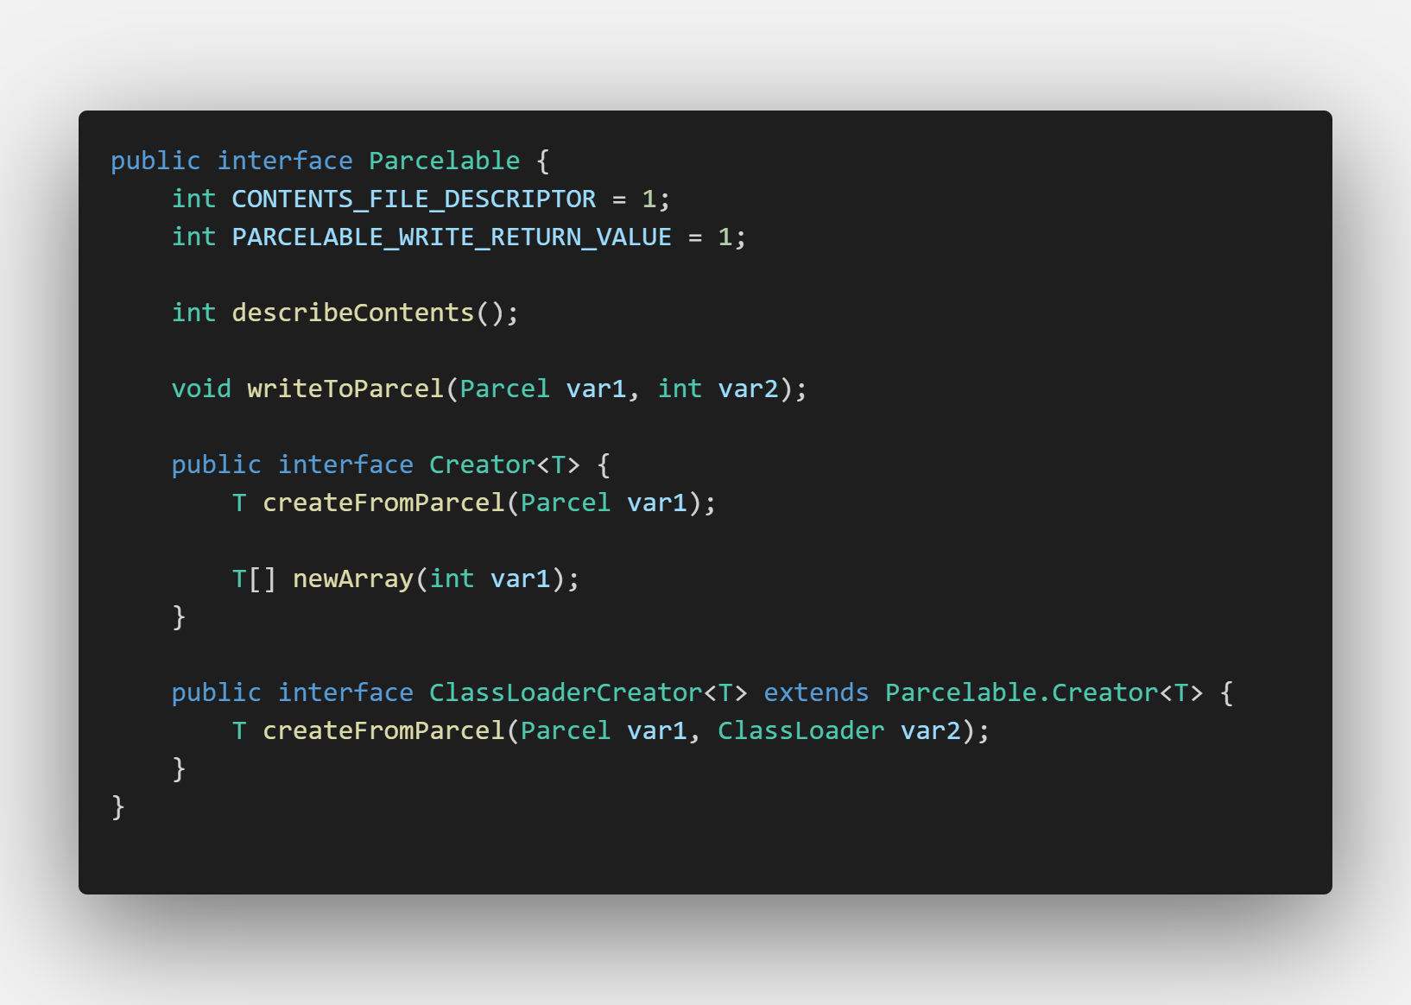
Parcelable 和 Parcel
Parcelable 是 Android 提供的序列化接口
对比 Serializable 是 Java 提供的一个标准化的序列化接口，效率更高。
Parcelable的性能比Serializable好，在内存开销方面较小，所以在内存间数据传输时推荐使用Parcelable，如activity间传输数据，而Serializable可将数据持久化方便保存，所以在需要保存或网络传输数据时选择Serializable。不同Android版本 Parcelable实现可能不同，不建议用作数据持久化。
Parcel就是一个存放读取数据的容器
Android系统中的binder进程间通信(IPC)使用了Parcel类来进行客户端与服务端数据的交互。
AIDL的数据也是通过Parcel来交互的

Slide 2
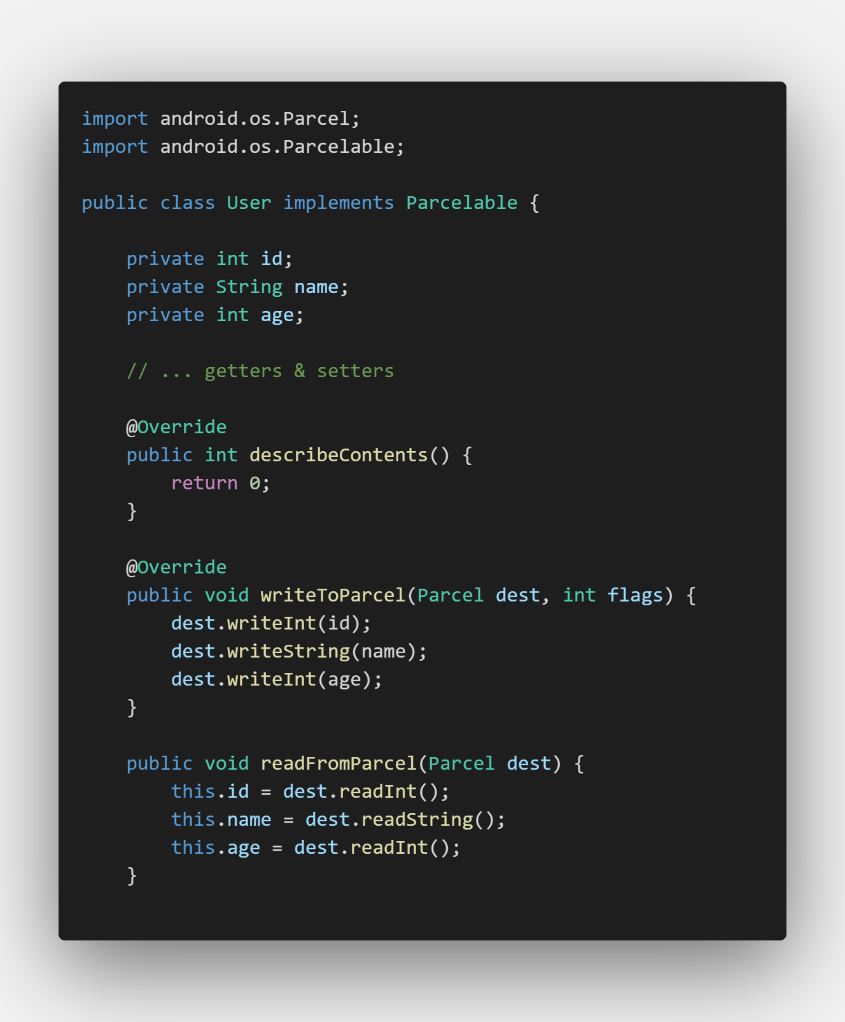
Parcel 基本能力
类型支持：
基本类型 (byte，short，int，long，float，double，boolean，char)
String & CharSequence
List
Map
Parcelable (实现嵌套）
AIDL
编程实现：
其中Parcelable接口的实现类是可以通过Parcel写入和恢复数据的
必须要有一个非空的静态变量 CREATOR。
除了建立一个实现Parcelable 接口的类外, 还需要为这个类单独建立一个aidl 文件, 并使用parcelable 关键字进行定义。
Parcel 其实就是包装了我们需要传输的数据，然后在Binder中传输，也就是用于跨进程传输数据。
简单来说，Parcel提供了一套机制，一个进程可以将序列化之后的数据写入到一个字节流中，另外一个进程通过Parcel可以从这块字节流反序列化成对象。
Java空间和C++都实现了Parcel，由于它在C/C++中，直接使用了内存来读取数据，因此，它更有效率。

Slide 3
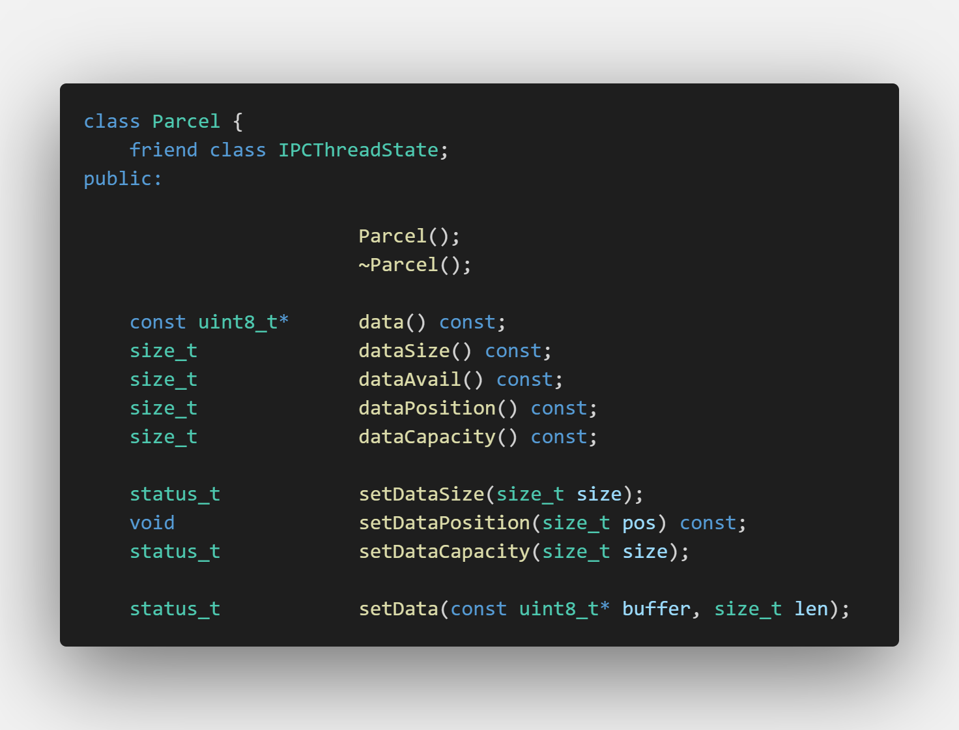
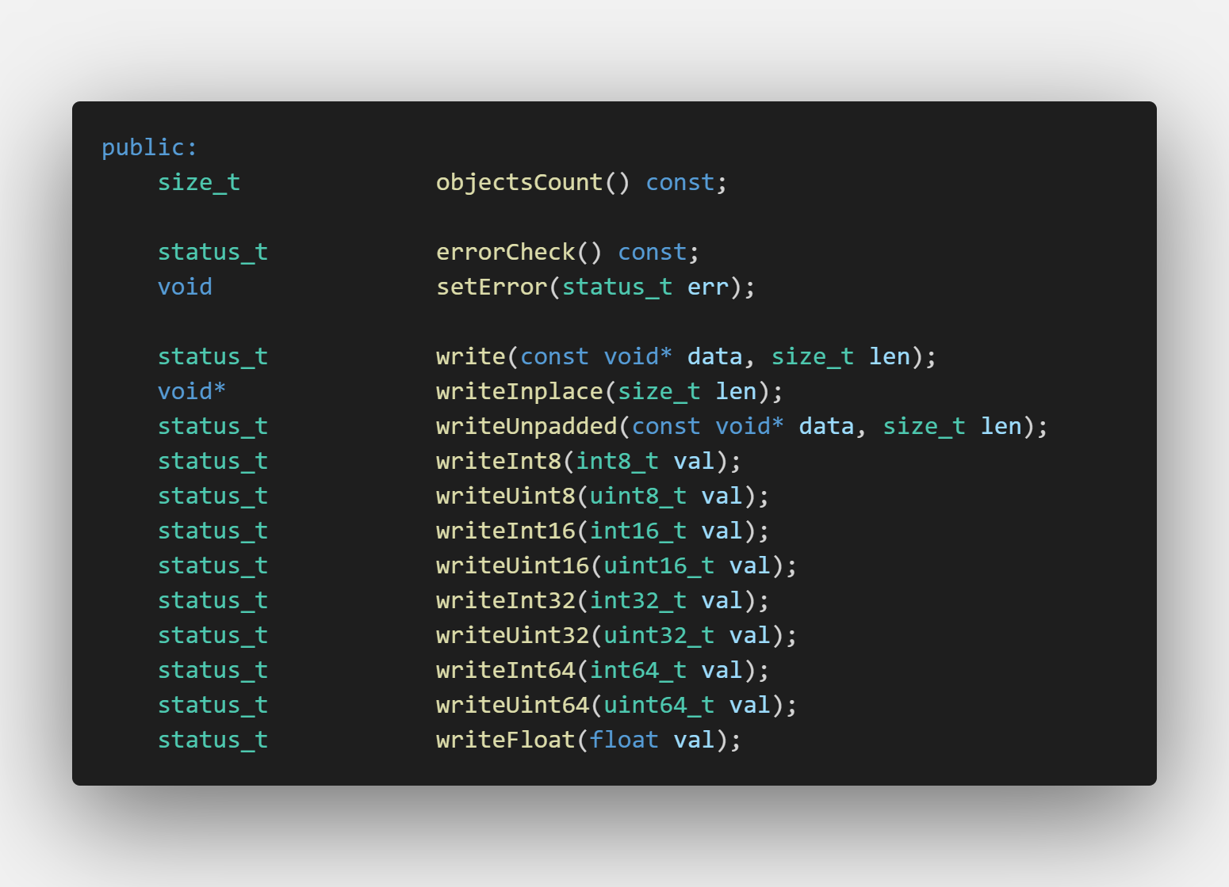
Parcel 的序列化 和 反序列化
Java 层
android.os.Parcel -> java层Parcel类
android.os.Parcelable -> 序列化接口
android.os.Parcelable.Creator<T> -> 反序列化用到的创建类接口
C++ 层
frameworks/base/core/jni/android_os_Parcel.cpp -> java层定义的native方法进行关联
frameworks/native/libs/binder/Parcel.cpp -> native层序列化Parcel类

Slide 4
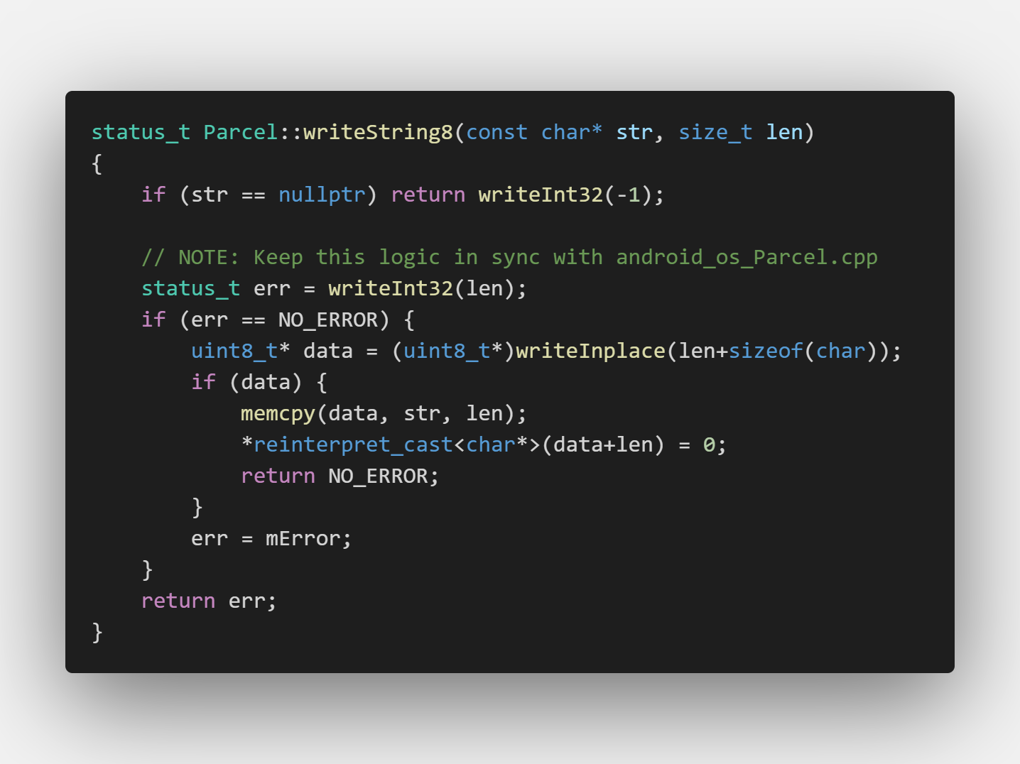
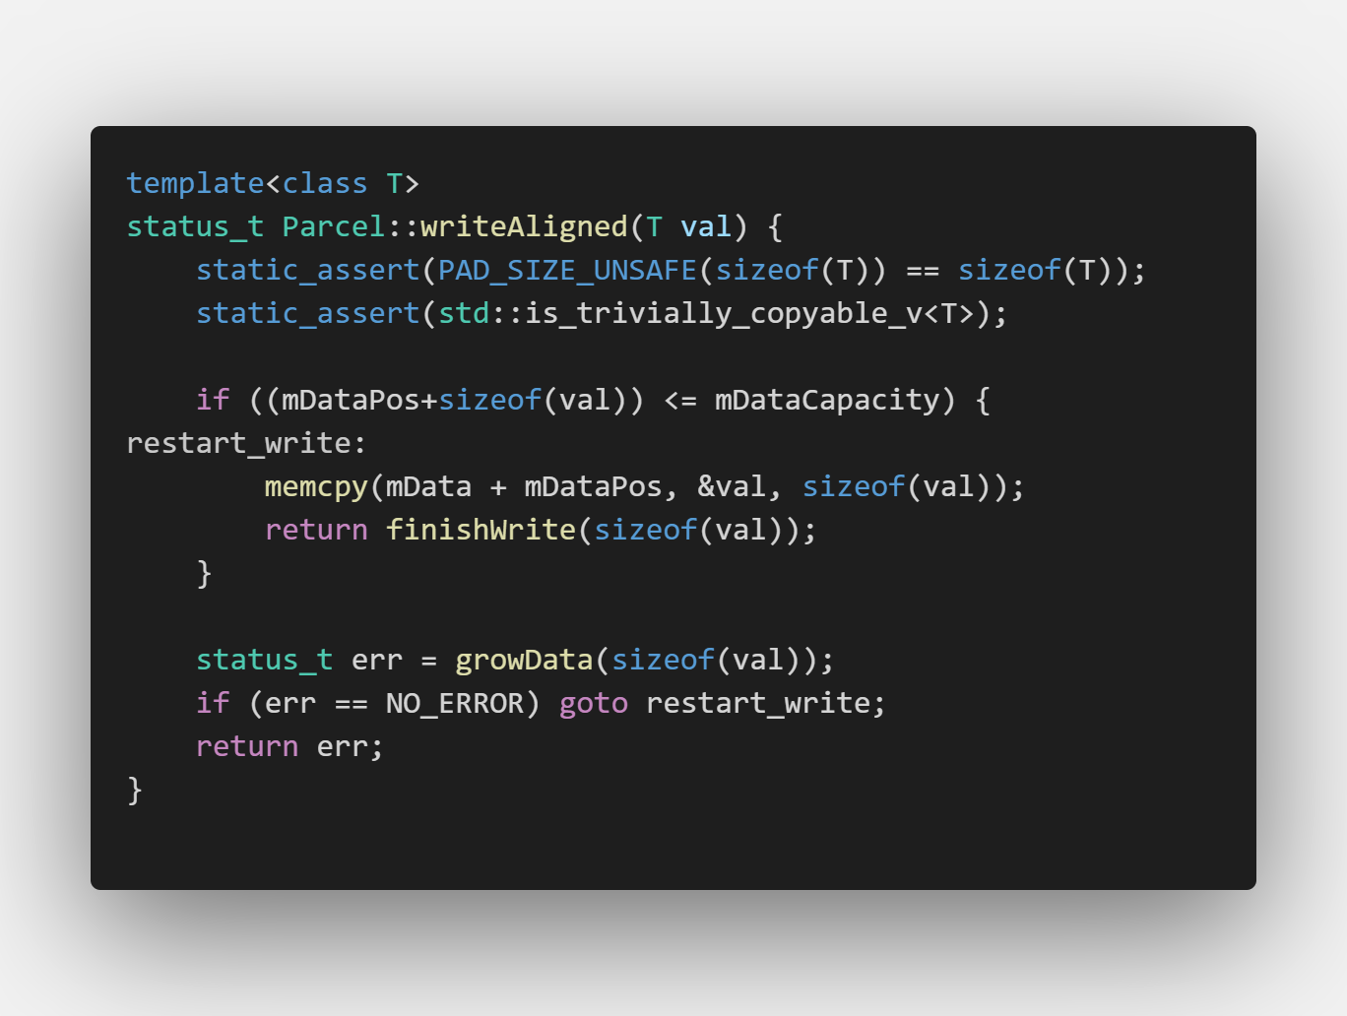
Parcel 的序列化 和 反序列化
写入字符串类型，数值类型

Slide 5
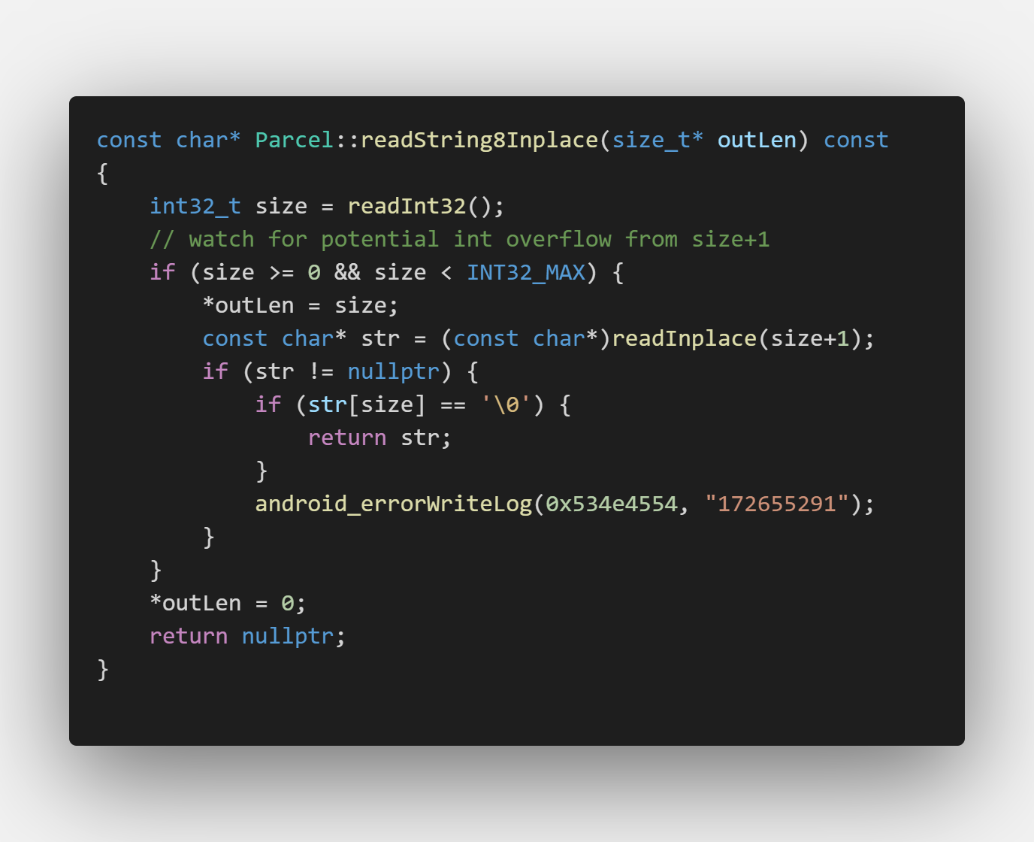
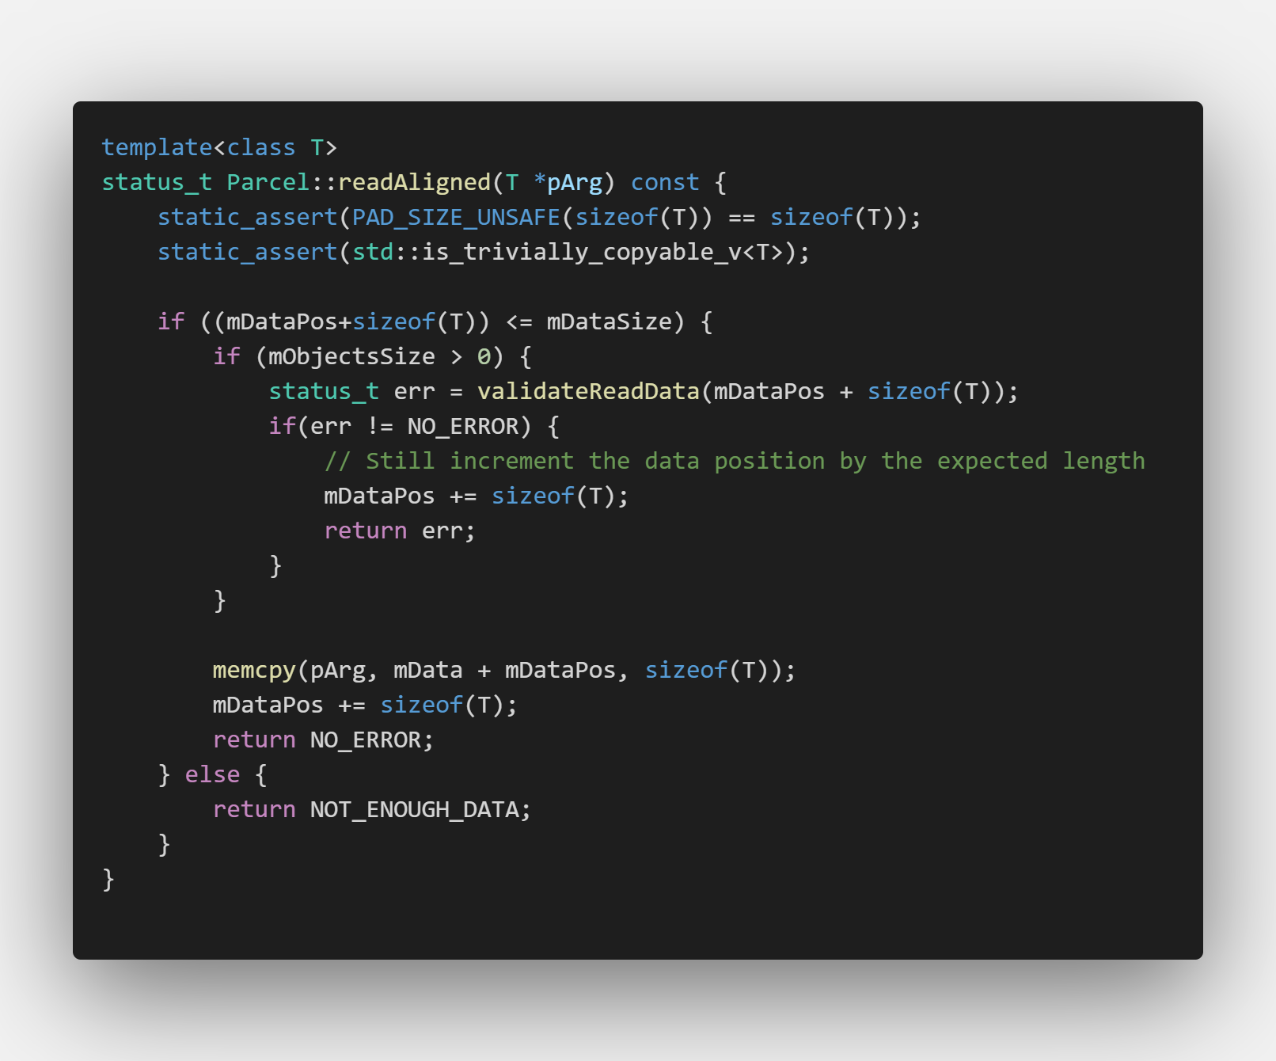
Parcel 的序列化 和 反序列化
读取字符串类型，数值类型

Slide 6
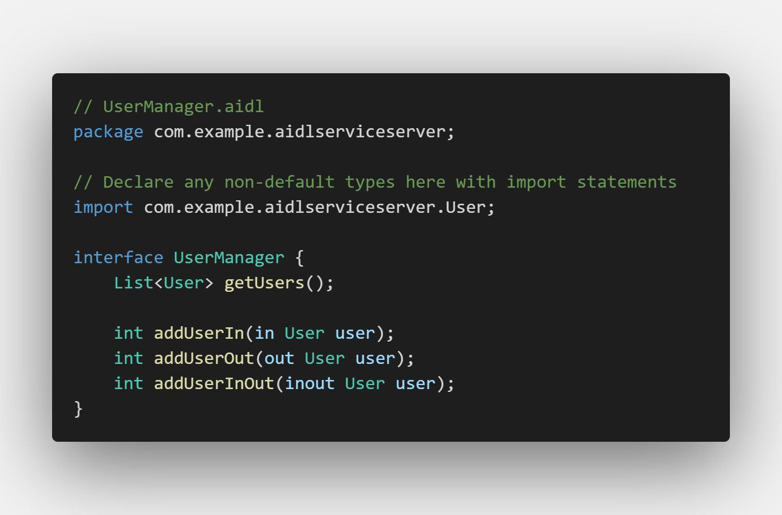
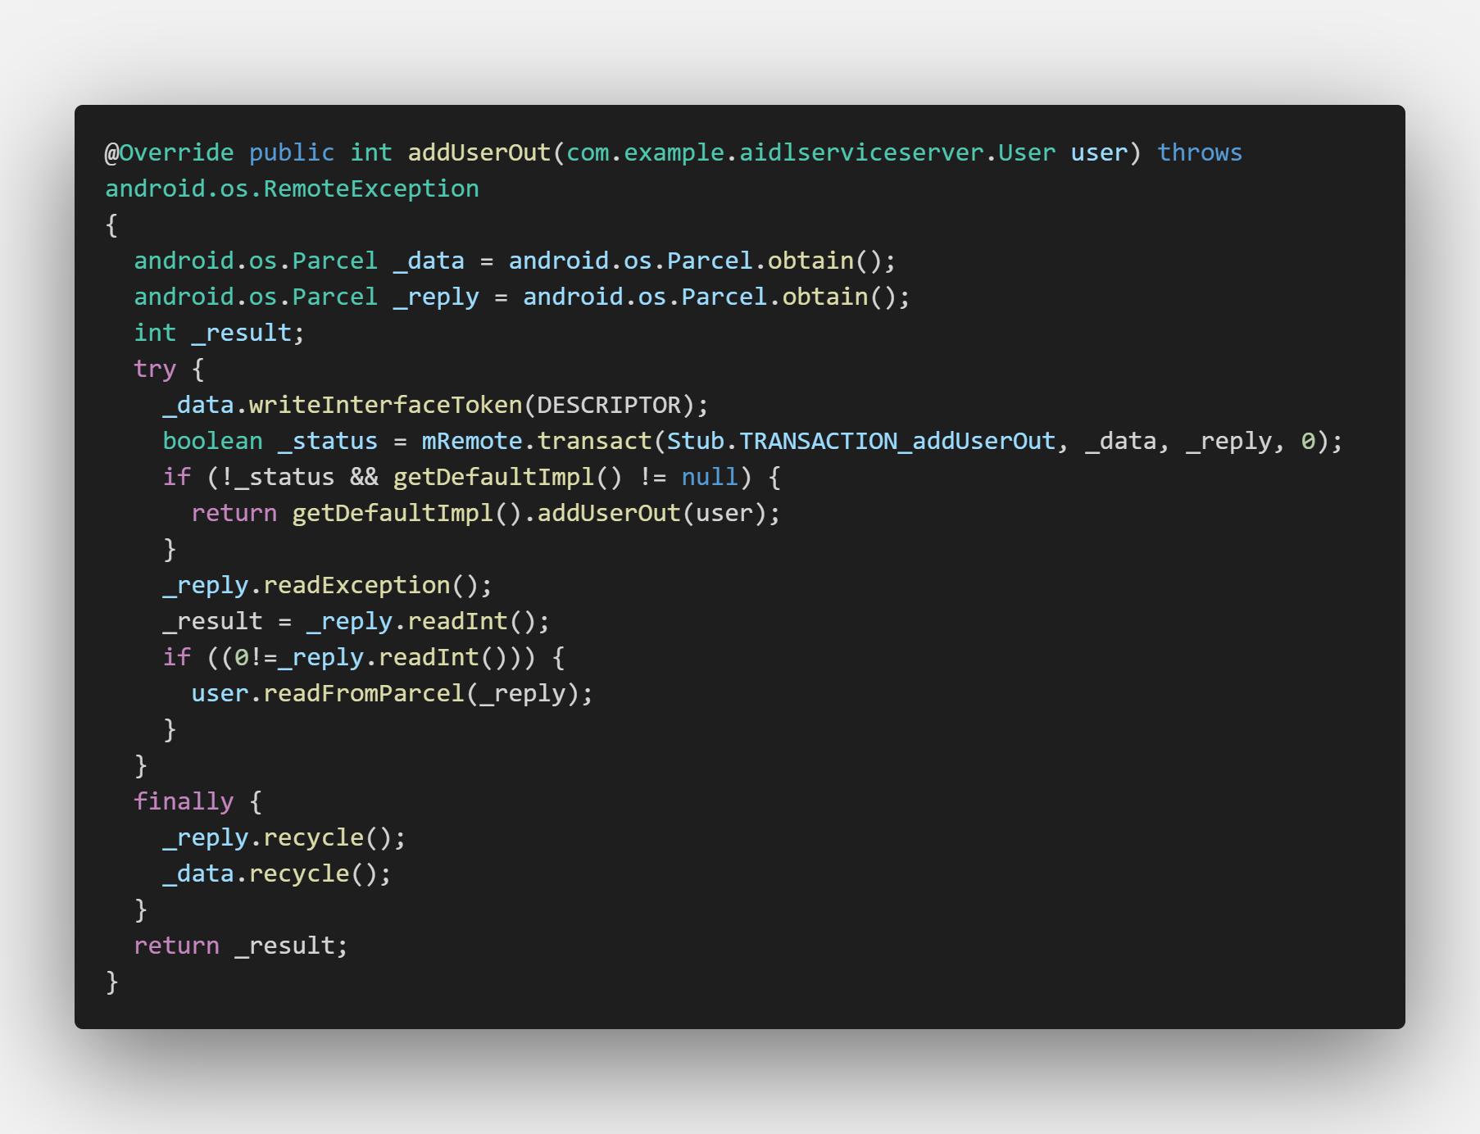
AIDL
AIDL（Android Interface Definition Language 接口定义语言），可以使用它定义客户端与服务端进程间通信（IPC）的编程接口.。
通过编写 AIDL 文件来设计想要暴露的接口，编译后会自动生成相应的java文件，服务器将接口的具体实现写在Stub中，用IBinder对象传递给客户端，客户端bindService的时候，用asInterface的形式将IBinder还原成接口，再调用其中的方法。

Slide 7
Parcelable 对比 Protobuf
Parcelable 是 Android SDK API，设计目的为了同个程序的不同组件之间或者不同程序（AIDL）之间高效的传输数据，通过 IBinder 通信的消息的载体。
限制：
只能内存里进行通信（memcpy），不能持久化存储
只序列化字段值（value），而没有序列化字段名（key）
非跨平台，Android Only，各个版本的实现有可能不一致
高度定制化，兼容性差（.aidl 只是为了生成代码，并不影响序列化反序列化过程）
不可以用于网络传输（统一性差）
对比 Protobuf：
可以进行网络间数据传递
可以进行数据持久化存储
Tag-Value 序列化形式
跨语言，跨平台
前后兼容性好，具有完整的通信协议 （.proto 文件）
二者共通的表达能力：
都可以表达任意嵌套的数据结构（Parcelable vs message)
都支持数组或者List容器类型的数据 （List vs repeated）
都具有较快的读写速度 （memcpy & bit operation）

Slide 8
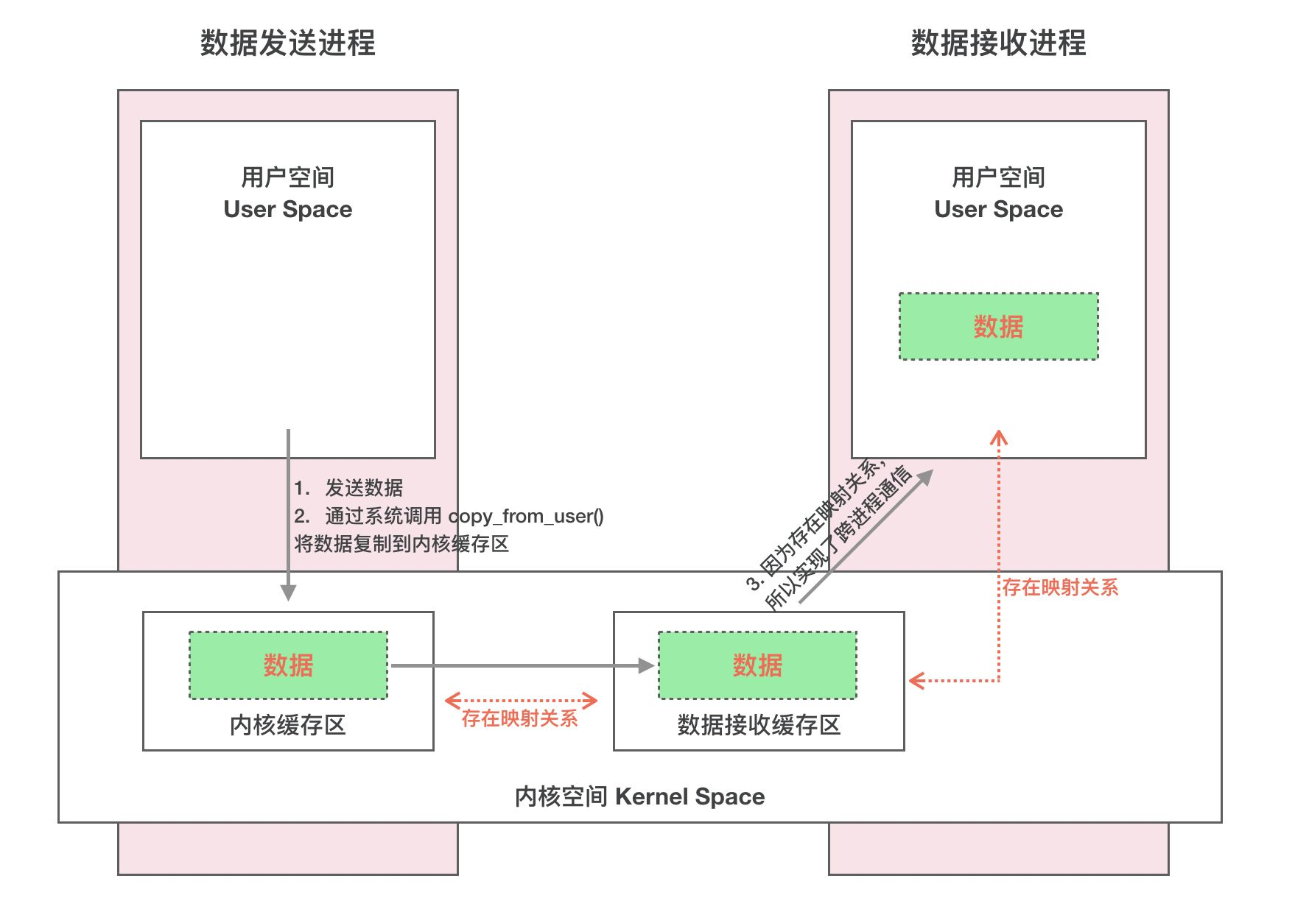
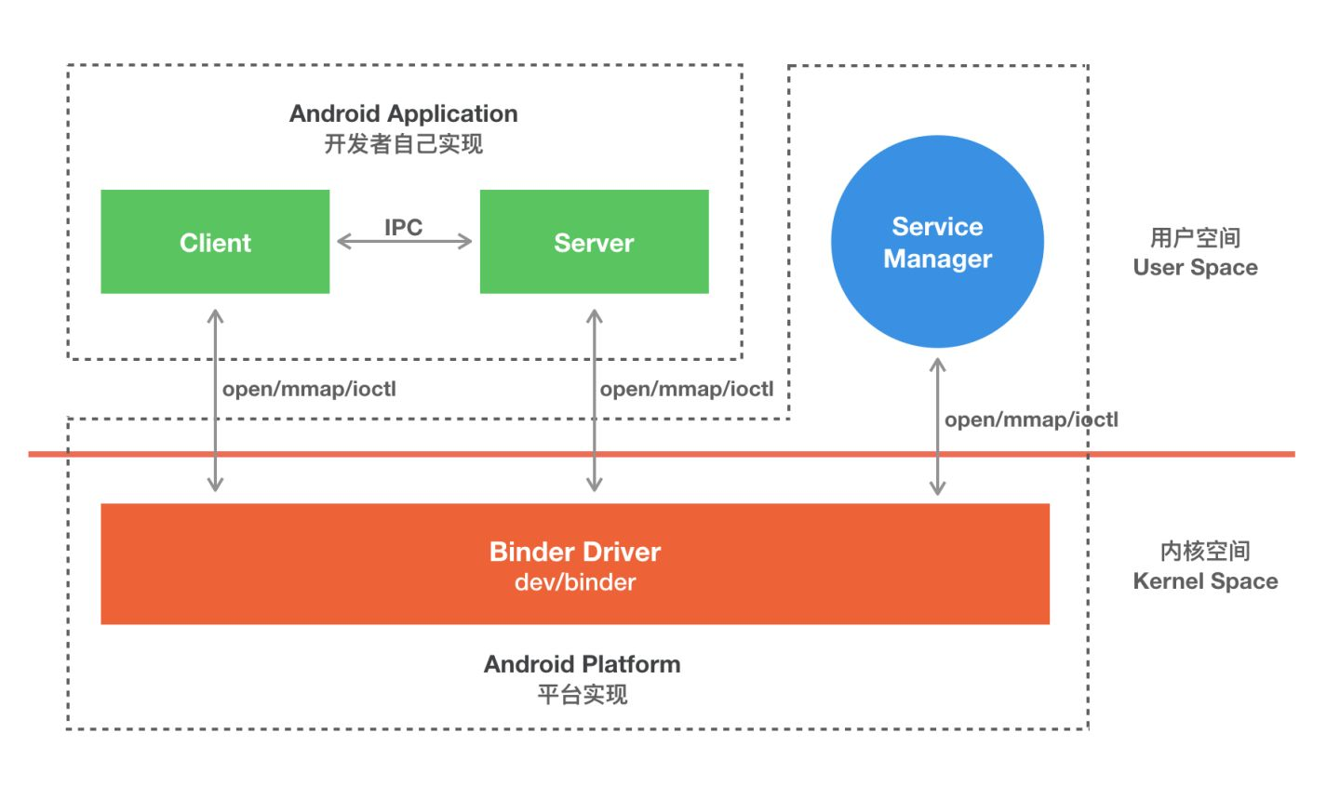
Android 主要的跨进程通信 - Binder
性能需求：
Socket / 管道 / 消息队列，数据都是从发送方缓存区拷贝到内核开辟的缓存区，然后再从内核的缓冲区拷贝到接收方的缓存区。
稳定性需求：
基于 C / S 架构，架构清晰，职责明确，互相独立。
安全性需求：
传统 IPC 接收方无法获得对方可靠的进程用户 ID / 进程 ID，即 UID / PID，无法鉴别对方身份。Android 为每个 App 分配了自己的 UID，Binder 机制负责鉴别。

Slide 9
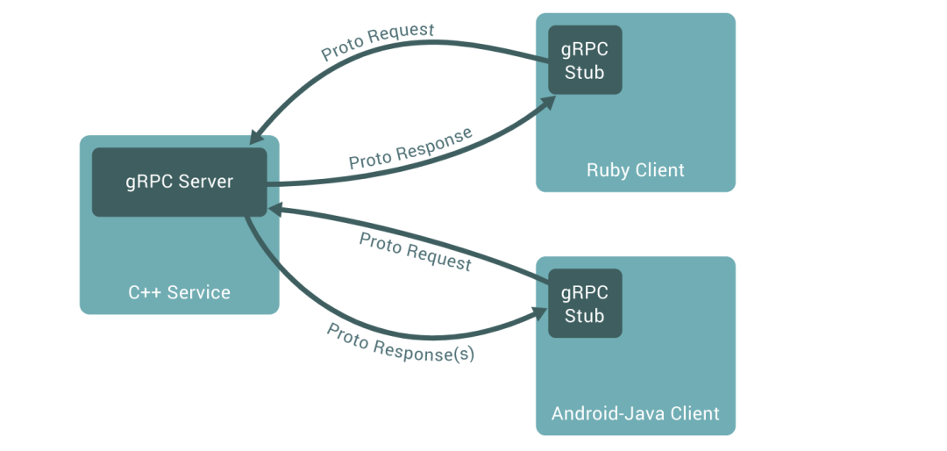
网络间数据传递
在 TCP 的连接上，它传输数据的基本形式就是二进制流，也就是一段一段的 1 和 0。
传输数据的基本形式是字节，也就是 Byte。
进程之间要通过网络传输结构化的数据，需要通过序列化和反序列化来实现结构化数据和二进制数据的双向转换。在选择序列化实现的时候，需要综合考虑：
序列化后的数据最好是易于人类阅读的（可读性）
实现的复杂度是否足够低（复杂度）
序列化和反序列化的速度越快越好（性能）
序列化后的信息密度越大越好，也就是说，同样的一个结构化数据，序列化之后占用的存储空间越小越好（信息密度）

